Slide 1

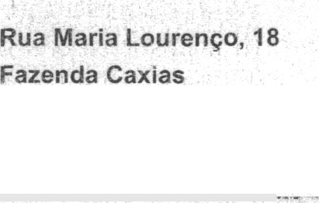
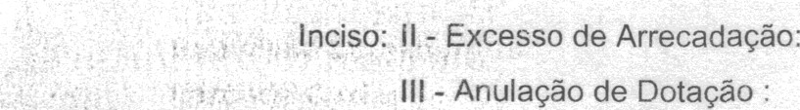
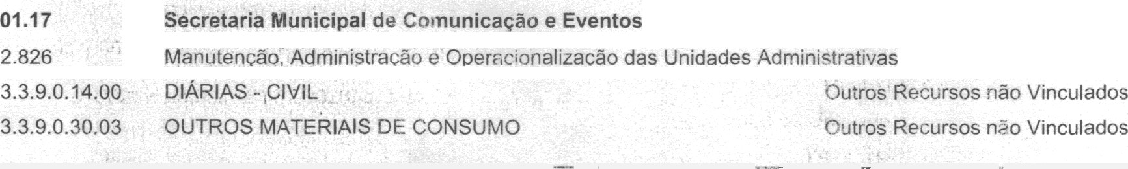
PREFEITURA MUŁłlClPAL DE gEROPEDICA
Decreto N° 2684 de 1 de julho, 2024
Abre crédito suplementar no valor total de R$265.688,80, para fins que se especifíca e da outras providências.
’.. : ‘ 0”PREFÉIȚO MUNICIPAL, nc uso de suas atribuições legais, constitucionais e de acordo com o que lhe confere o art. 8º da ’LEI N° 823/2023 datada de 21/1.2/2õ23, publicacla em 21/12/2023
D E C R E T A: ”
Artigo 1º - Fica abterto crédito .Suplementar as seguintes dotações
.•.tt;t.•›', '..' ’/.
Dotaçôeë Suplementadäs .,.
PREFEITURA MUNICIPAL DË:SEROPEDICA
01.07 | Šëcretaria:M'únicipal dê Fazenda
1.169 | Encarțjös:da õívida còm.'o INSS, Prevtdênüia. ë PASEP
3.2.9.0.21.00 | JURÖS ’SOBRE A DÍVIDA P'OR C”ONTRATO | * Outros Recursos não Vinculados | 185.688,80
 |  | Total do.Pr.ojeto / Atividade Rț | 185.688,80
01.17 | Secretaria Municipal de Comunicaşão e Eventos | Total da Unidade Rț | 185.688,80
2.861 | Festas OȚiciais,. Promocão. FtealizaCão e Evento
3.3.9.0.39.05 | .DEfyIAIS.SĘRVICOS DE TERCEIROS - PESSOA JURÍDICA | Outroś ,Recursos näo Vinculados | 80.000,00
 |  | Total do Projeto / Atividade Rț | 80.000,00
 |  | Total da Unidade Rț | 80.000,00
 |  | Valor Totál Suplementado R$ | 265.688,80
Artigo 2º. - As.dëspesas decorrentes da abertura do presente crédito suplementar, serão cobertas com recursos de que trata o Artigo ” 43 parágțațò.1•‘da Lsi Féderal:N° 4.3ț0/64, Inciso Ill.
R$265.608;80
$265.688,80
Dotaçôee"Änuladâs
PREFEITURA" MUNICIPAL DÈ SEROPEDİCA
01.14- .’
2.848 "'*
”Sèõćëtăriä.'MüničipaI.deSuprimentos
’”MänutéhCao, ÂdrrÎłíiistîaCãc e Opera'cionalizacão das Unidades ÔÜTRÔS SËRVICÒS ÒË TERCEİROS - PESSOA FİSICA DEMĂIS SPR\/ICÓú ÒE TERC'EIRÖŠ -'PESSOA JURIDICA DEŚPËŚAŠ”ÓË EXERCICIÓS ANTERIORES EQUIPA.MENTOS.E MATERIAL PERMANENTE
3 3 9 0 36 01
3:3:9t0:39t05
3.3.9.0:92,.OÔ
4.4.9.0.52.00
Outros Recursos não Vinculados Recursos não Vinculados de Imposto Outros Recuršos näo Vinculados Outros Rec irsos nào Vinculados
7.457.61
76.000,00
3.644.04
98.587,15
185.688,80
185.688,80
... . . .
. ! ' ' ” ”
Total do Projeto / Atividade R$
Total da Unidade RS
30.000,00
8.000,00
’.
;„ ’
se'vax
Página 1 de 2

Slide 2

PREFEITURA MUNICIPAL DE SEROPEDICA
Rua Maria Lourenço, 18 Fazenda Caxias
Dotações Anuladas
PREFEITURA MUNICIPAL DE SEROPEDICA
01.17 | Secretaria Municipal de Comunicação e Eventos
2.826 | Manutenção. Administração e Operacionalização das Unidades Administrativas
3.3.9.0.36.01 | OUTROS SERVICOS DE TERCEIROS - PESSOA FÍSICA Outros Recursos não Vinculados | 10.000,00
3.3.9.0.45.00 | EQUALIZAÇÃO DE PREÇO E TAXA Outros Recursos não Vinculados | 4.000,00
3.3.9.0.46.00 | AUXÍLIO ALIMENTACAO Outros Recursos não Vinculados | 6.000,00
3.3.9.0.92.00 | DESPESAS DE EXERCÍCIOS ANTERIORES Outros Recursos não Vinculados | 12.000,00
4.4.9.0.52.00 | EQUIPAMENTOS E MATERIAL PERMANENTE Outros Recursos não Vinculados | 10.000,00
 | Total do Projeto / Atividade R$ | 80.000,00
 | Total da Unidade RS | 80.000,00
 | Valor Total Anulado R$ | 265.688,80
Artigo 3º - | Revogadas as disposições em contrário. Publique-se, afixe-se e cumpra-.se.
Gabinete do Prefeito, 1 de julho, 2024
Serva ux
Página 2 de 2

